Slide 1
2024/03/25
组会

Slide 2
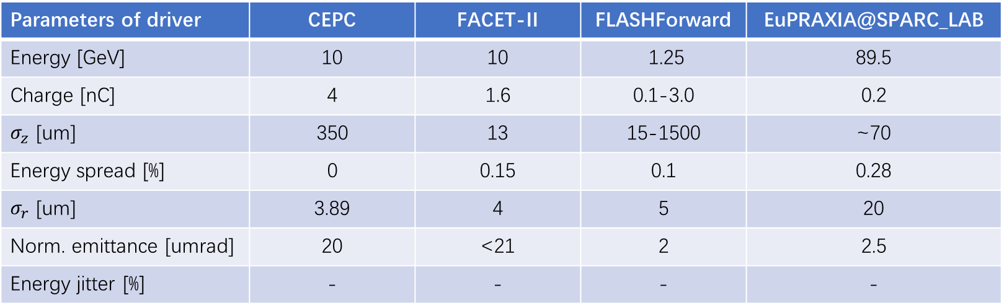
Beam-driven APD driver参数调研
driver和witness的参数如何选取能令方案更有意义？用能量低(~MeV)，电量大(~nC)的driver dechirp能量高(GeV)、电量较大(~nC)，束长长的witness
Parameters of driver | CEPC | FACET-II | FLASHForward | EuPRAXIA@SPARC_LAB
Energy [GeV] | 10 | 10 | 1.25 | 89.5
Charge [nC] | 4 | 1.6 | 0.1-3.0 | 0.2
$σ_{z}$ [um] | 350 | 13 | 15-1500 | ~70
Energy spread [%] | 0 | 0.15 | 0.1 | 0.28
$σ_{r}$ [um] | 3.89 | 4 | 5 | 20
Norm. emittance [umrad] | 20 | <21 | 2 | 2.5
Energy jitter [%] | - | - | - | -

Slide 3
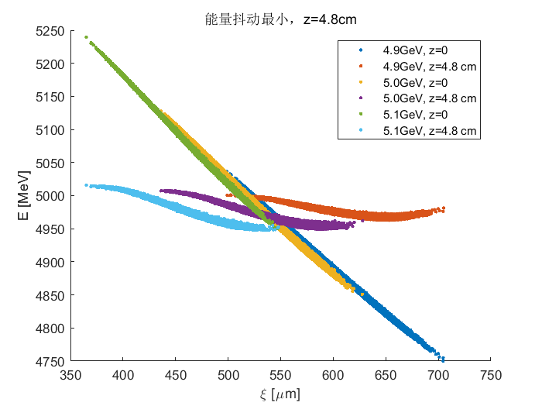
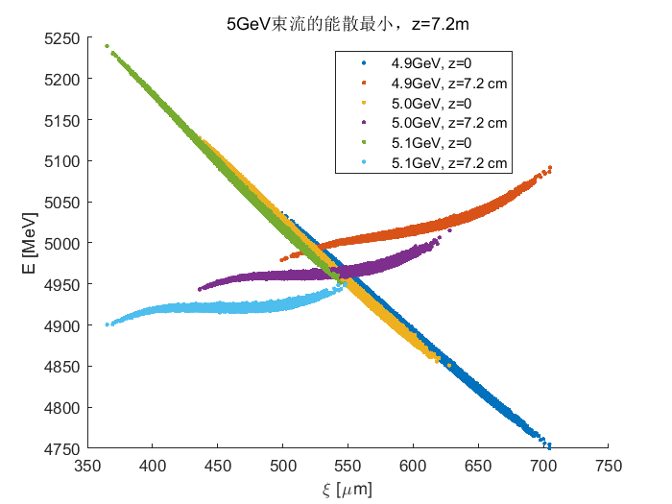
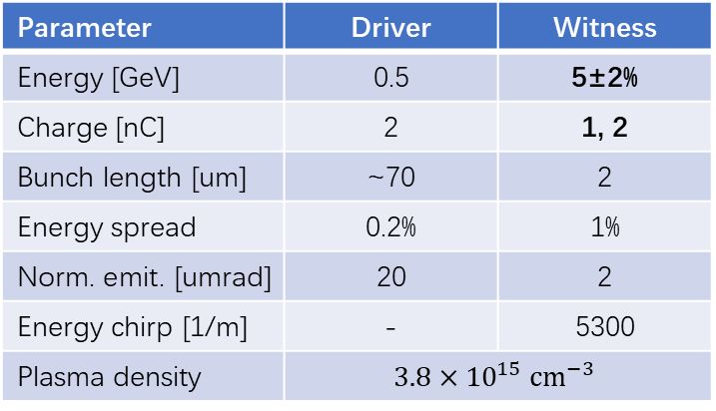
$E_{w}=5 GeV，R_{56}=3.6 mm, Q_{w}=1\sim 2nC$
Parameter | Driver | Witness
Energy [GeV] | 0.5 | 5±2%
Charge [nC] | 2 | 1, 2
Bunch length [um] | ~70 | 2
Energy spread | 0.2% | 1%
Norm. emit. [umrad] | 20 | 2
Energy chirp [1/m] | - | 5300
Plasma density | $$3.8×{10}^{15} {cm}^{−3}$$
1.08cm
1.88cm
现象：energy spread和jitter达到最小值时对应的APD长度不相等。即能量补偿速率快于啁啾补偿速率。且束流初始能量越低，啁啾补偿速率越快。
推测原因1：beam loading影响。保持其他参数不变，降低witness电量（2nC→1nC→0.5nC）
推测原因2：witness能量。保持其他参数不变，降低witness能量（5GeV→1GeV→0.5GeV）

Slide 4

$E_{w}=5 GeV，R_{56}=3.6 mm, Q_{w}=0.5nC$
Parameter | Driver | Witness
Energy [GeV] | 0.5 | 5±2%
Charge [nC] | 2 | 0.5
Bunch length [um] | ~70 | 2
Energy spread | 0.2% | 1%
Norm. emit. [umrad] | 20 | 2
Energy chirp [1/m] | - | 5300
0.7cm
$$δ=0$$
补充0.5nC的情况。
推论1：电荷量越低，能散和能量抖动最小时对应的APD长度越接近。
解释：由于beam loading，束流尾部粒子受到的Ez降低，尾部啁啾补偿速率降低（P3，z=4.8cm LPS）。

Slide 5
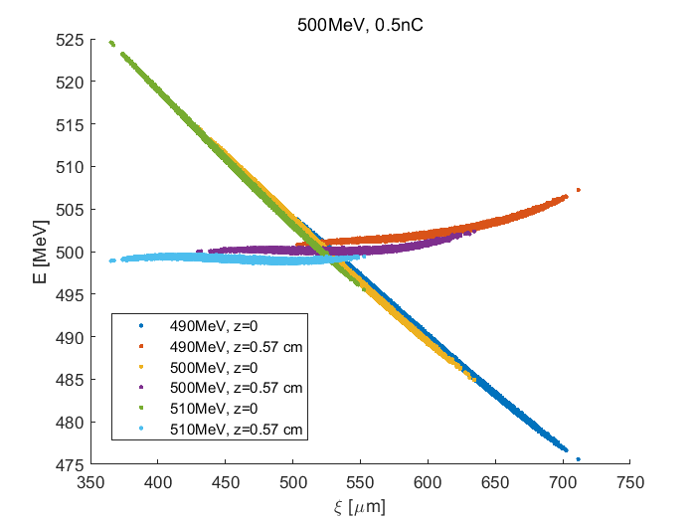
$E_{w}=0.5\sim 1 GeV，R_{56}=3.6 mm, Q_{w}=0.5nC$
0.18cm
0.07cm
推论2：witness能量越低， energy spread和jitter最小时对应的APD长度越接近

Slide 6
$E_{d}=0.3 GeV，E_{w}=5 GeV，R_{56}=3.6 mm, Q_{w}=1\sim 2nC$
4.9GeV的第18个数据有点问题

Slide 7
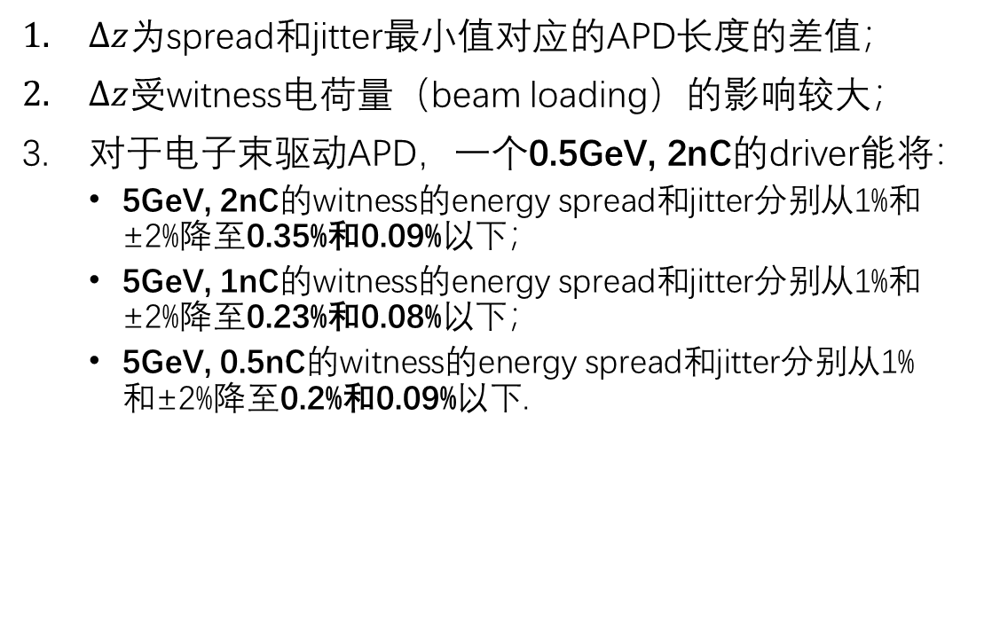
小结
$Δz$为spread和jitter最小值对应的APD长度的差值；
$Δz$受witness电荷量（beam loading）的影响较大；
对于电子束驱动APD，一个0.5GeV, 2nC的driver能将：
  5GeV, 2nC的witness的energy spread和jitter分别从1%和±2%降至0.35%和0.09%以下；
  5GeV, 1nC的witness的energy spread和jitter分别从1%和±2%降至0.23%和0.08%以下；
  5GeV, 0.5nC的witness的energy spread和jitter分别从1%和±2%降至0.2%和0.09%以下.

